Slide 1

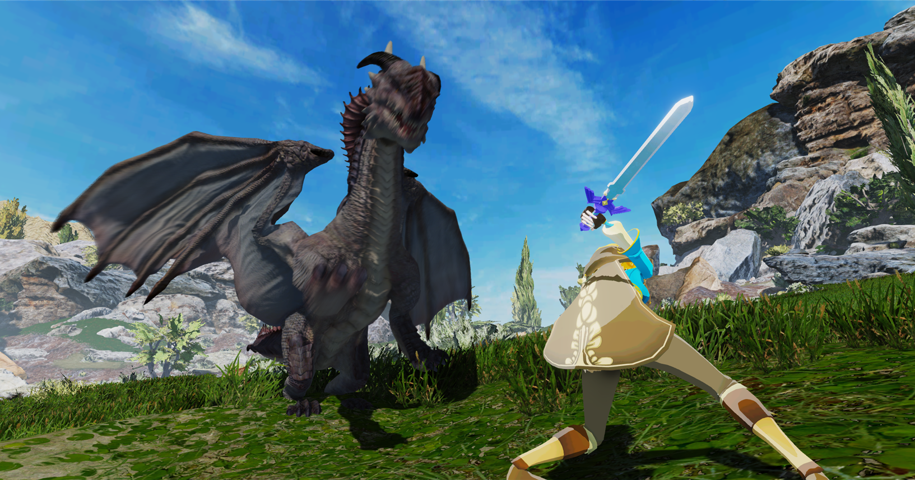
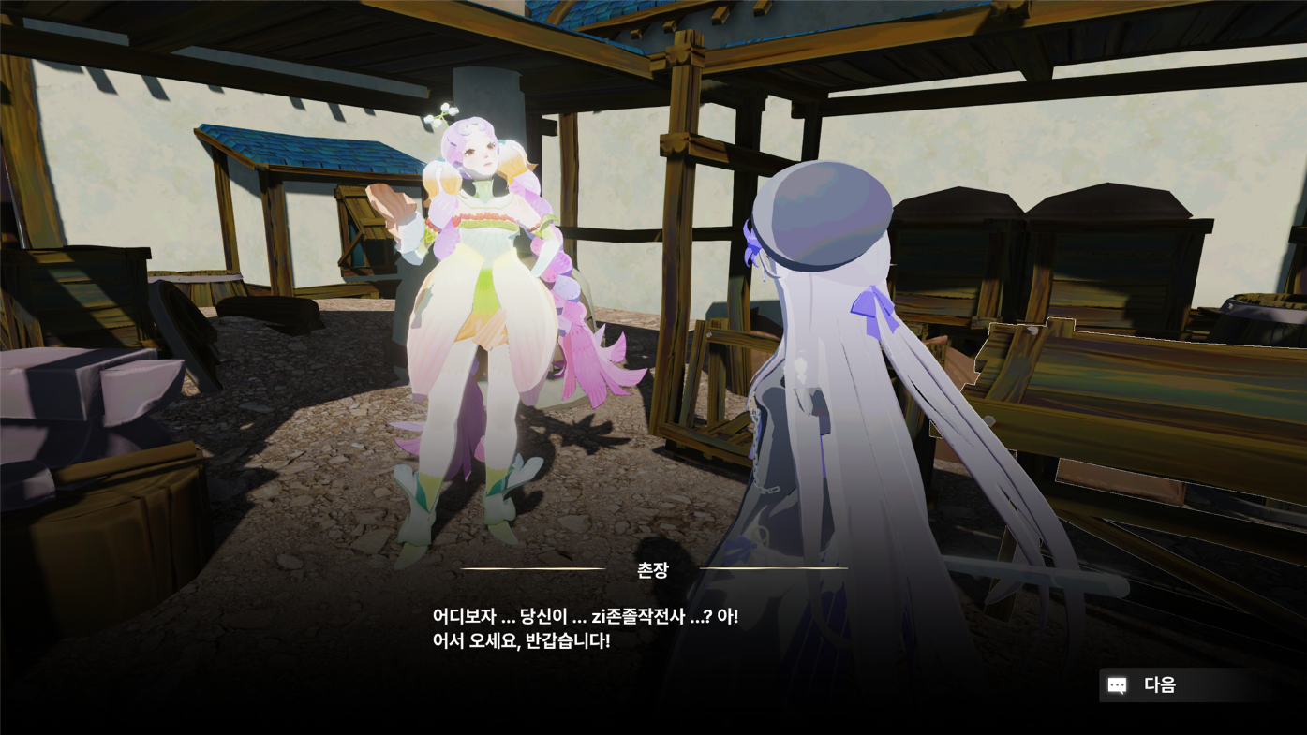
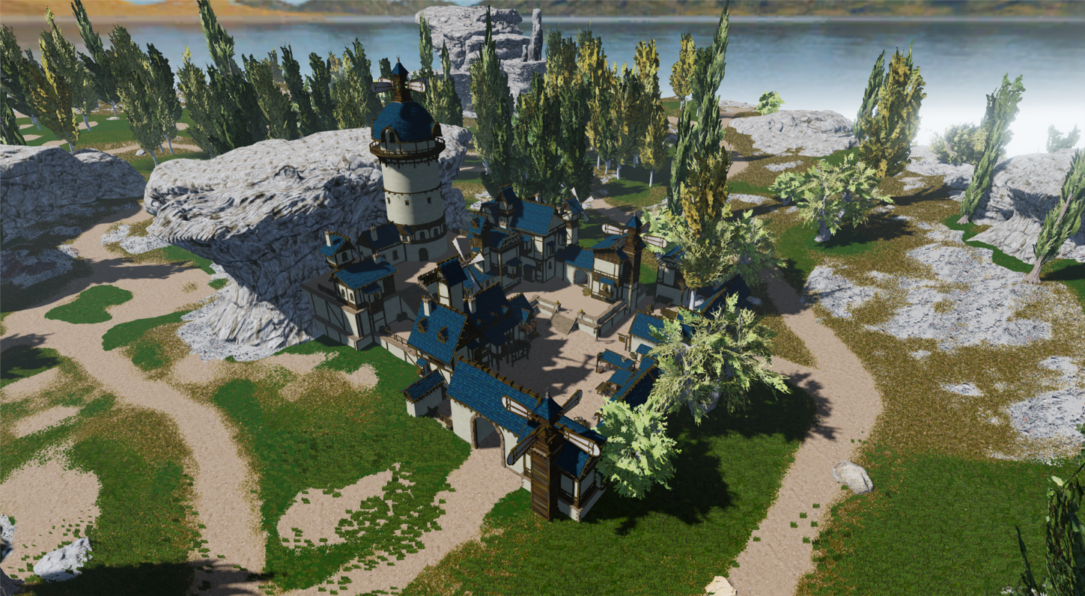
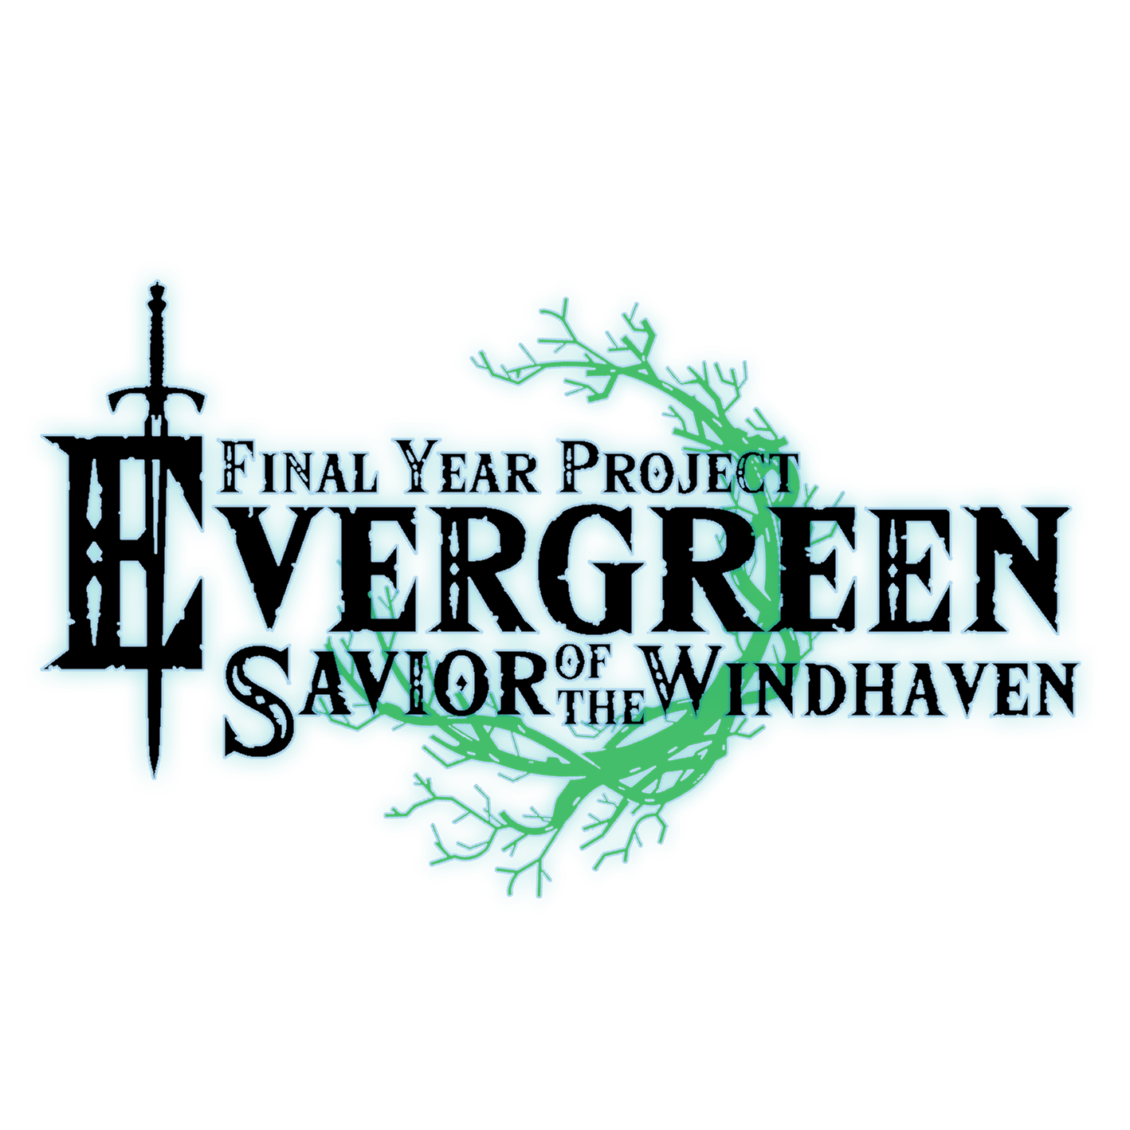
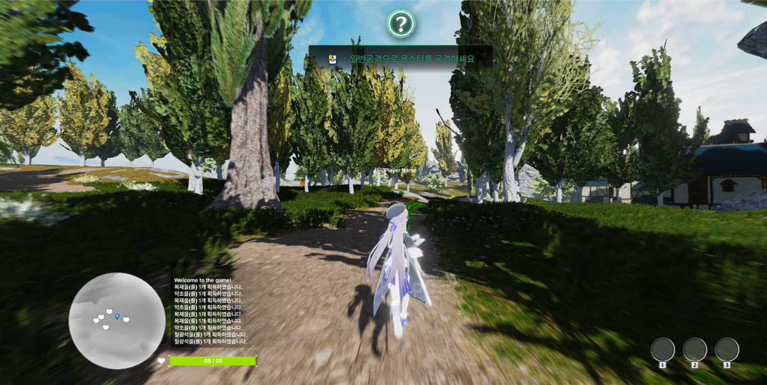
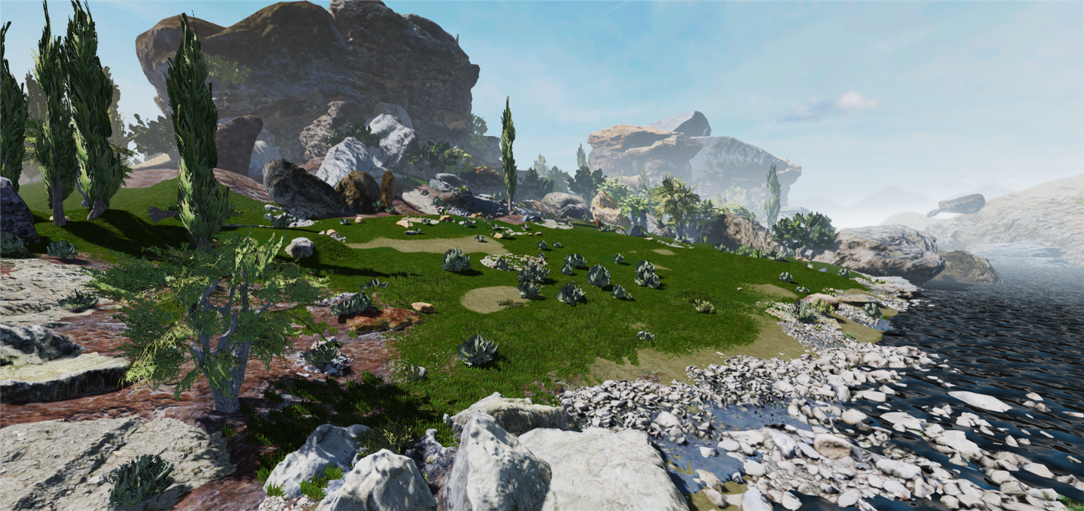
Evergreen
게임공학과
지도교수 : 정내훈 교수님
최재혁, 김도엽, 김나현
개발배경
DirectX 12 기반 렌더링 프레임워크 구축
IOCP를 활용한 멀티스레드 서버 구축
협동플레이가 주 컨텐츠인 MMORPG
오픈월드 기반 채집·사냥·제작 시스템
다양한 유형의 인스턴스 던전형식 파티 퀘스트
개발목표 및 내용
Lock을 효율적으로 제거한 IOCP기반 대용량
다중접속서버 및 DB 쿼리서버 구현
모션 블러와 블룸 이펙트를 포함한 다양한 후처리
렌더링 구현
손맵 텍스처와 카툰 쉐이더를 활용한 서브컬처풍
캐릭터 제작
보스 몬스터와의 전투
기대효과 및 시장성
개발결과
• 오픈월드에서의 자유로운 탐험과 상호작용으로
몰입감 있는 플레이 경험 제공
• 파티 퀘스트로 협동의 재미와 전략적 소통 유도
광활한 자연의 벌판에서
함께 만들어가는 모험의 기록
게임 플레이화면
맵 전경
(상)마을, (하) 인스턴스 보스 던전

